Slide 1
알고리즘 문제 풀이
김대겸

Slide 2
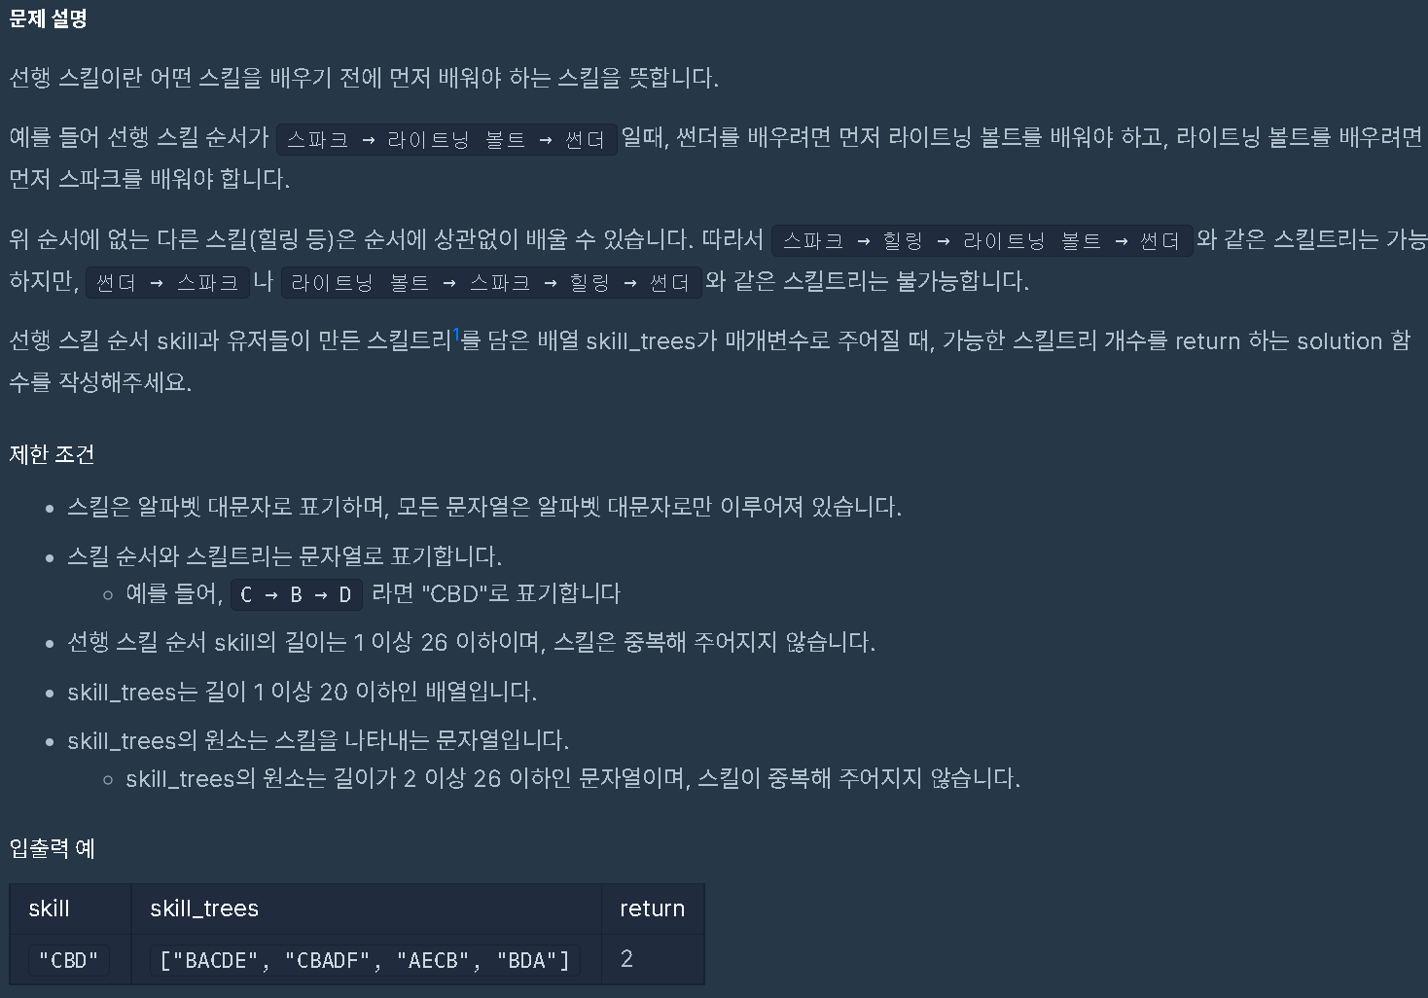
알고리즘 문제 풀이
스킬트리
두 리스트를 비교해서 순서만 맞으면 ok
순차적으로 탐색하면 됨

Slide 3
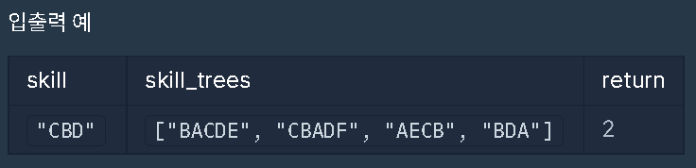
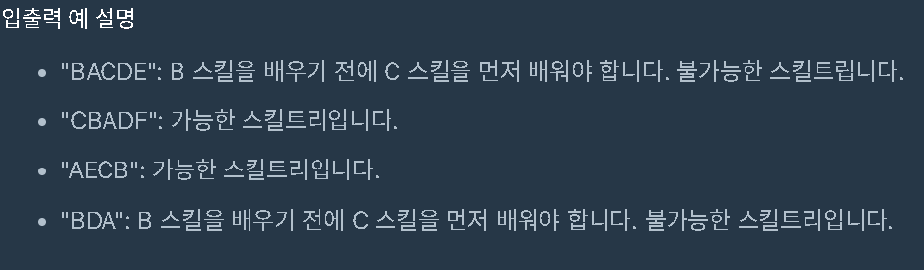
알고리즘 문제 풀이
스킬트리
Skill의 순서만 잘 지키면 중간중간 끼어있는 스킬은 지워도 상관없음
skill 리스트에 존재하지 않는 skill_trees의 요소를 삭제 -> join함수 사용
Skill_trees 내부 리스트를 반복하면서 각 스킬의 순서가 skill 순서와 맞는지 비교
끝까지 맞으면 answer + 1, 다르면 answer + 0
For loop
skill _trees
skill
Indexing

Slide 4
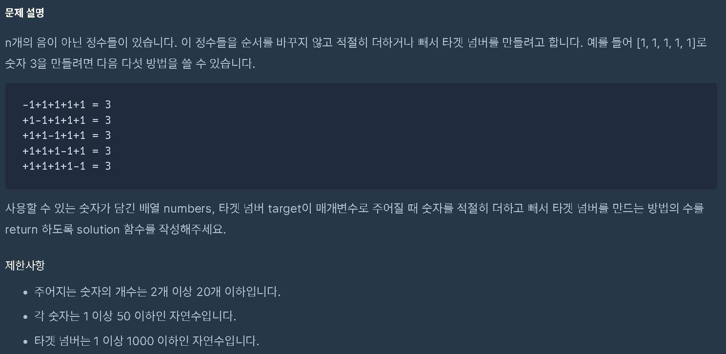
알고리즘 문제 풀이
타겟 넘버
BFS 개념으로 같은 레벨의 모든 요소를 구하고 가장 마지막 레벨에서 target과 일치하는 수를 계산

Slide 5
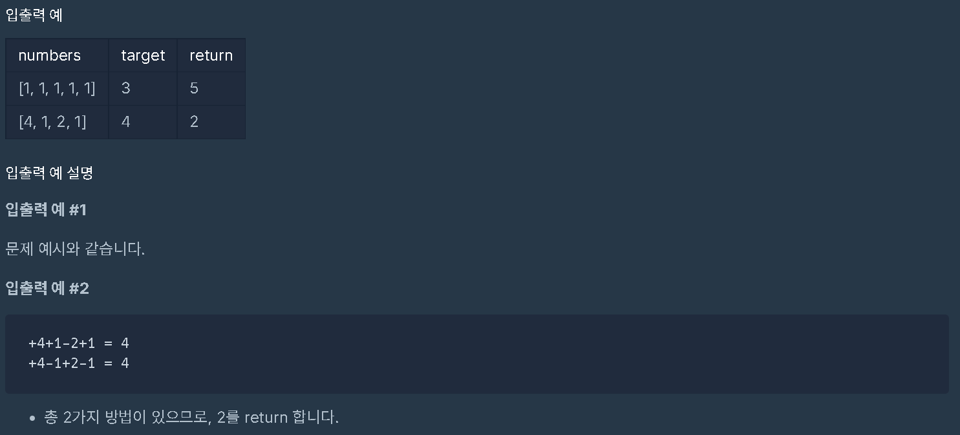
알고리즘 문제 풀이
타겟 넘버
Level 1-5

